Slide 1
TRABALHO FINAL
Disciplina: Linguagem de Programação 3

Slide 2
Projeto: LigaSocial
Descrição: Ajudar as pessoas a encontrarem a unidade de saúde mais próxima.
Objetivo: colocar em prática o que foi aprendido com Python ao longo da disciplina de LP3.
Prazo de entrega: 7 de junho.

Slide 3
Requisitos
Requisitos funcionais
  O usuário fornece como entrada sua localização
  O sistema recebe a localização do usuário e informa a unidade de saúde mais próxima da localização especificada
  A entrada do usuário pode ser dada de duas formas:
    Informar diretamente coordenadas geodésicas que especificam a localização do usuário. (1 ponto)
    O usuário seleciona sua localização em um mapa e o sistema captura essa localização. (3 pontos)

Slide 4
Requisitos
Requisitos Funcionais
  Saída esperada: o endereço e localização da unidade de saída mais próxima da localização dada pelo usuário. A distância utilizada pode ser:
    Utilização de distância geodésica (1 pontos) ou
    Utilização distância rodoviária (2 pontos)
  A saída pode ser em:
    modo texto contento o endereço, latitude e longitude da unidade de saúde mais próxima. (2 ponto)
    Em modo texto tal que cada linha de texto referente a uma localização remete a uma posição no mapa. (3 pontos)

Slide 5
Requisitos
Requisitos Funcionais
  O sistema deve manter o histórico de buscas, de tal forma que, quando consultado, gere um relatório de unidades de saída ordenadas por quantidade de vezes em que foram a unidade mais próxima de determinada localização. O relatório deve ser gerado em formato texto em múltiplas linhas. Cada linha do arquivo deve conter o código da unidade de saúde, o nome da unidade e a quantidade de vezes que a unidade apareceu entre as três primeiras mais próximas da localização pesquisada. As informações em cada linha devem ser separadas por vírgula. (2 pontos)

Slide 6
Requisitos
Requisitos Não-Funcionais
  A interface do usuário deve ser implementada em Tkinter
  O sistema deve rodar nos laboratórios do LABORATÓRIO DE INFORMÁTICA II do Curso de Ciência da Computação

Slide 7
Ideia de interface: entrada direta de localização
Liga Social
Gerar Relatório de Unidades mais Procuradas
Informe suas coordenadas
Latitude
Longitude
Procurar
Unidades de saúdes mais próximas

Slide 8
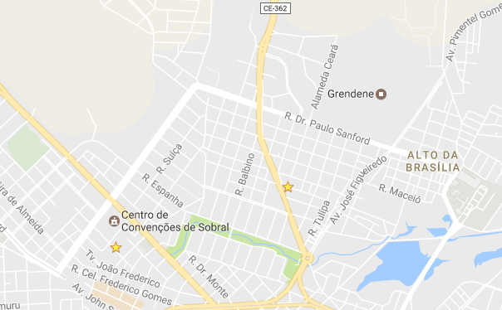
Ideia de interface: entrada direta de localização
Liga Social
Gerar Relatório de Unidades mais Procuradas
Informe suas coordenadas
Procurar
Unidades de saúdes mais próximas

Slide 9
Considerações Finais
Acompanhem a evolução deste documento no github. Descrições mais precisas e simulações podem ser adicionadas no futuro.

